Slide 1


Ulasan Singkat dari Web Science and Human Computer Interaction Forming a Mutually Supportive Relationship
Clare J. Hooper, Alan Dix, (2013)
Oleh :
Zelli Ghea Mardi Anugrah (6025222014)

Slide 2


Hubungan Web Science & Human Computer Interaction
Pendahuluan
Ilmu interdisiplin yang mempelajari tentang web dan dampak nya terhadap masyarakat
Ilmu yang mempelajari tentang bagaimana cara memahami dan mengatasi masalah pada teknologi berbasis computer agar menjadi lebih baik
WS
HCI

Slide 3
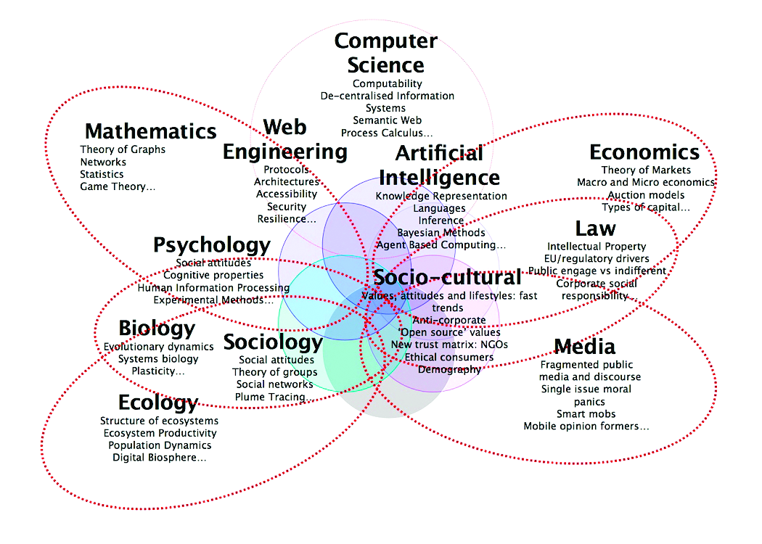
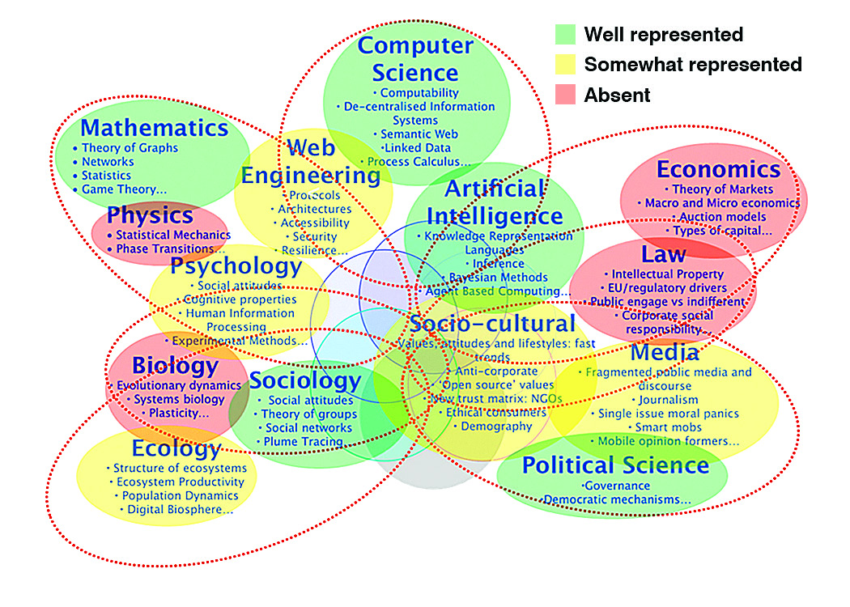
Heat Map, keterikatan WS lebih kuat pada disiplin tertentu
Web Science Butterfly, Web Science memiliki cakupan yang luas, yang beririsan dengan disiplin ilmu yang lain

Slide 4
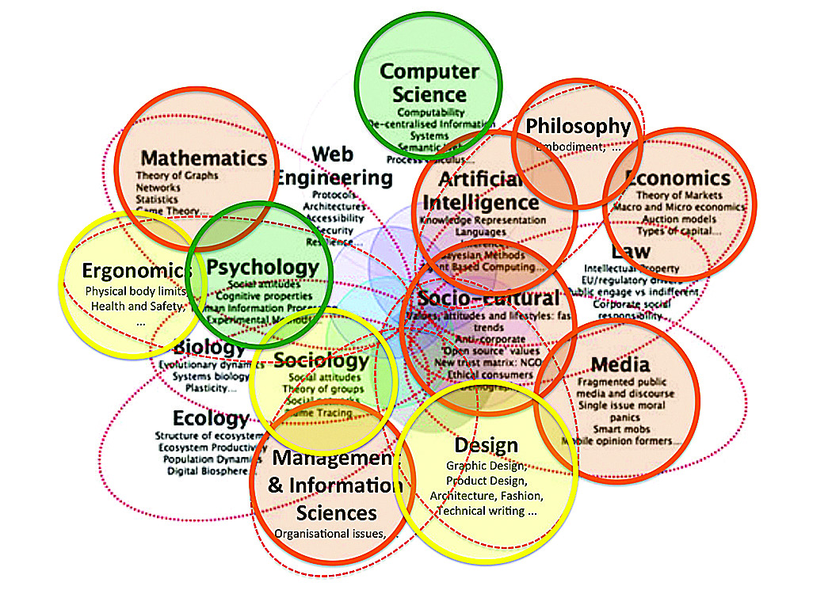
Heat Map HCI HCI berfokus kepada Computer Science dan Psychology

Slide 5
Materi Pokok
Membangun & Evaluasi Tools terkait WEB
Implikasi Sosial dan hasil interaksi dari sebuah sistem
WS
HCI

Slide 6
Bidang
Beberapa bidang bisa saja saling tumpang tindih atau tidak
WS berfokus teknologi dari web itu sendiri dan implikasi terhadap masyarakat pada bidang politik, hukum dll dalam konteks web
HCI berfokus Detail dari sebuah interaksi seperti bagian yang paling sering dikunjungi, atau waktu menekan tombol
Area HCI Tidak ada pada WS : non web interface, Word processor, Satnav dll
WS
HCI
Bidang yang overlap : usability, analisis big data, social media dll

Slide 7
Pembagian HCI
Dalam konteks peran di masa modern menurut Shneiderman
Micro HCI, peneliti dan pengembang sistem membuat interfaces yang inovatif dan menghasilkan guidelines, tugas, dan kebutuhan yang jelas
Tantangan : akomodasi user segala kalangan
Macro HCI, peneliti dan pengembang sistem membuat interfaces pada konteks area yang lebih luas seperti pengalaman, partisipasi social, motivasi, astetik dll
Tantangan : tugas terbuka, tujuan user yang bisa berubah-ubah dll

Slide 8
Methodology
Pengamatan masalah berdasarkan area theorical dan kuantitatif
Analisis pola data domain
Memahami kebutuhan pengguna dan masalah kualitatif
Analisis tugas dan kebutuhan
implementasi
WS
HCI

Slide 9
Kesimpulan
Bidang HCI dan WS indentikal membawahi banyak disiplin ilmu, scopenya tak selamanya saling terhubung. WS lebih menekankan pada teknologi web atau perilaku secara luas sebuah bidang pengamatan, sedangkan HCI menekankan pada desain interaktif yang dihasilkan dari hubungan antara pengguna dan sistem.

Slide 10
Terima kasih atas Perhatiannya

